Slide 1
ActEU - Laboratorium Demokracji Młodych
(podaj miejsce)
(podaj date)
Reprezentacja, uczestnictwo i zaufanie w Europie

Slide 2

Laboratorium Demokracji Młodych
Moderują:
Agenda warsztatów:
(1) Projekt ActEU -
Reprezentacja, uczestnictwo i zaufanie
(2) Sesja pracy grupowej I -
Dyskusja
(3) Sesja pracy grupowej II -
Twoje rekomendacje
👤
👤
Presenter 1
Presenter 2
Presenter 3

Slide 3
Laboratorium Demokracji Młodych
🗳🧒🏾👨‍🔬
Bildnachweis: https://www.sueddeutsche.de/thema/Democracy_Lab

Slide 4
Wskaźniki uczestnictwa politycznego
Głosowałem w demokratycznych wyborach.
Brałem udział w demonstracji.
Podpisałem petycję.
Rozmawiałem z politykiem (na miejscu/cyfrowo).
Uważam, że możliwość zaangażowania się młodych ludzi w politykę jest kusząca i dobrze przekazana.
Wierzę, że mój głos ma znaczenie w wyborach.
Czuję się zmotywowany i poinformowany, jeśli chodzi o kwestie polityczne w Europie.

Slide 5
Co oznacza reprezentacja?
Reprezentacja oznacza przede wszystkim stawanie w obronie kogoś i czynienie grupy widoczną w kontekście politycznym.
Osoby reprezentowane muszą być w stanie utożsamić się z działaniami przedstawicieli.
👩
„ Wracając do niemieckich polityków UE, to – cóż, mogę powiedzieć: tam są tylko chyba mężczyźni po 45 roku życia. Gdzie jestem tam ja i inne młode kobiety?... Nie widzę siebie jako osoby reprezentowanej”
(uczestniczka naszych grup fokusowych - Niemcy)

Slide 6
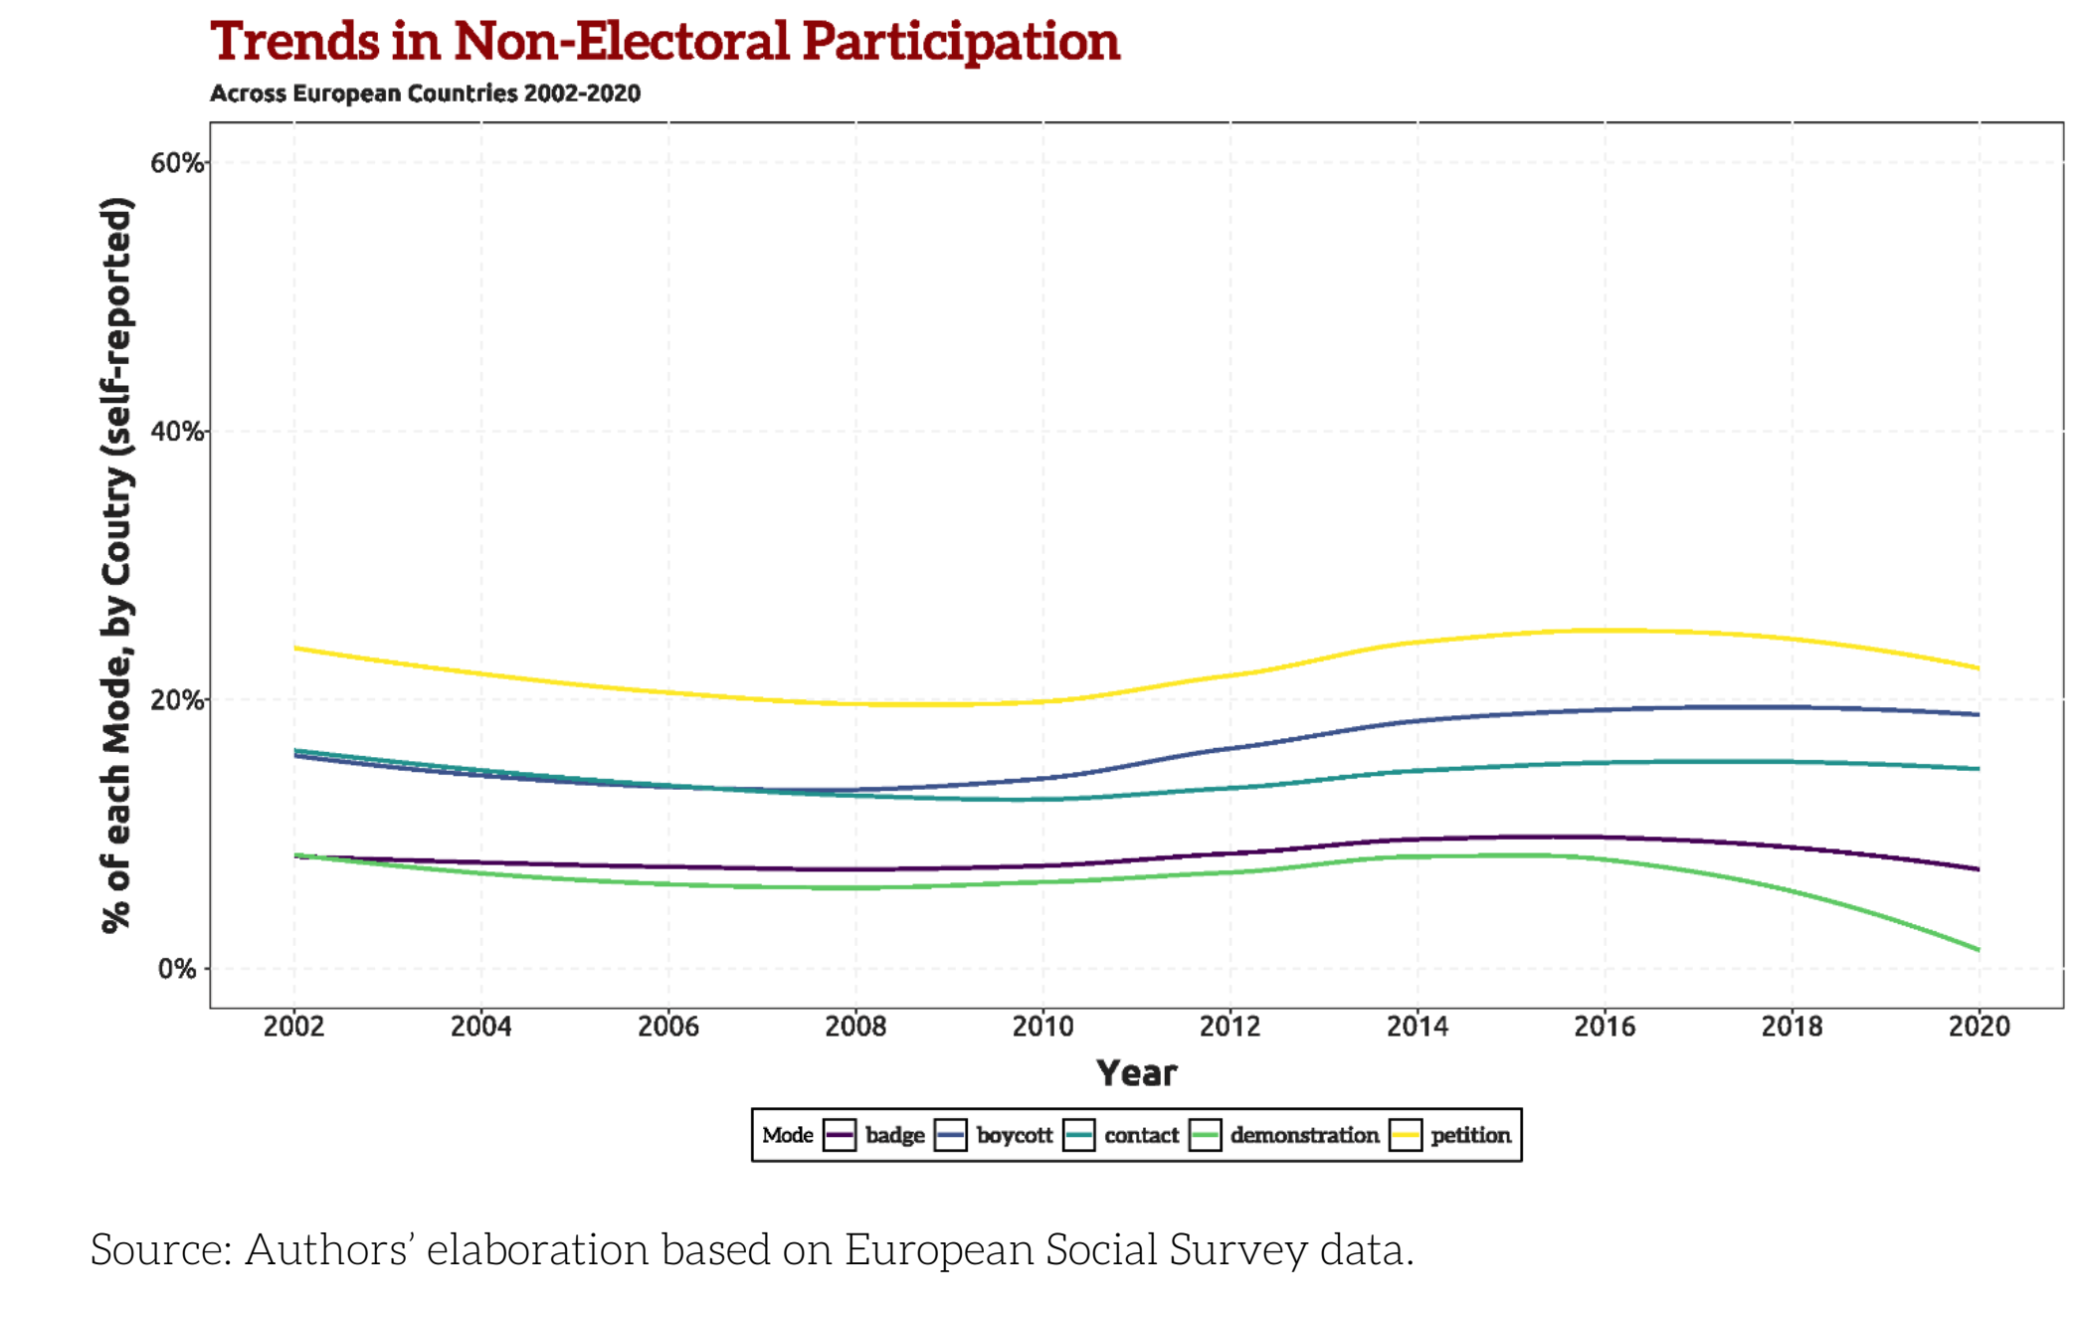
Uczestnictwo polityczne
Udział w życiu politycznym to aktywność obywateli, którzy dobrowolnie chcą wywierać wpływ na politykę publiczną.
👨
„Jeśli nie weźmiesz udziału w wyborach, nie możesz niczego zmienić”.
(Uczestnik naszych grup fokusowych – Grecja)
Notes:
Głowa

Slide 7
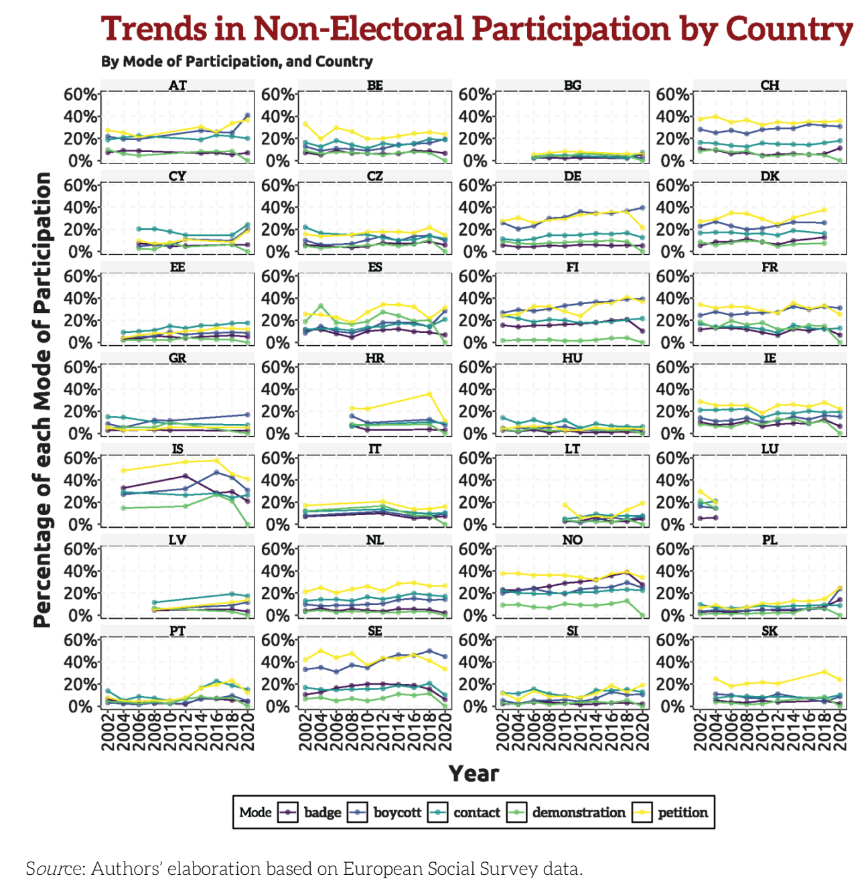
Uczestnictwo polityczne
Udział w życiu politycznym to aktywność obywateli, którzy dobrowolnie chcą wywierać wpływ na politykę publiczną.
👨
„Jeśli nie weźmiesz udziału w wyborach, nie możesz niczego zmienić”.
(Uczestnik naszych grup fokusowych – Grecja)
Notes:
Głowa

Slide 8
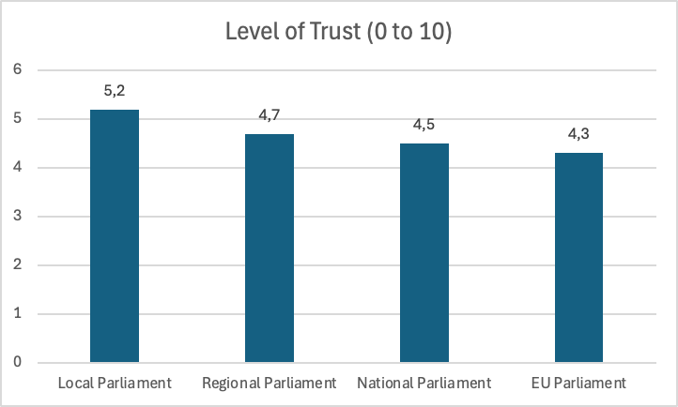
Co oznacza zaufanie?
Zaufanie oznacza pewność, że można polegać na kimś lub czymś.
UE27
👨🏾
„Kiedyś nie miałem zbyt dużego zaufania do polityki, ale teraz nie mam go wcale”.
(Uczestnik naszych grup fokusowych – Francja)

Slide 9
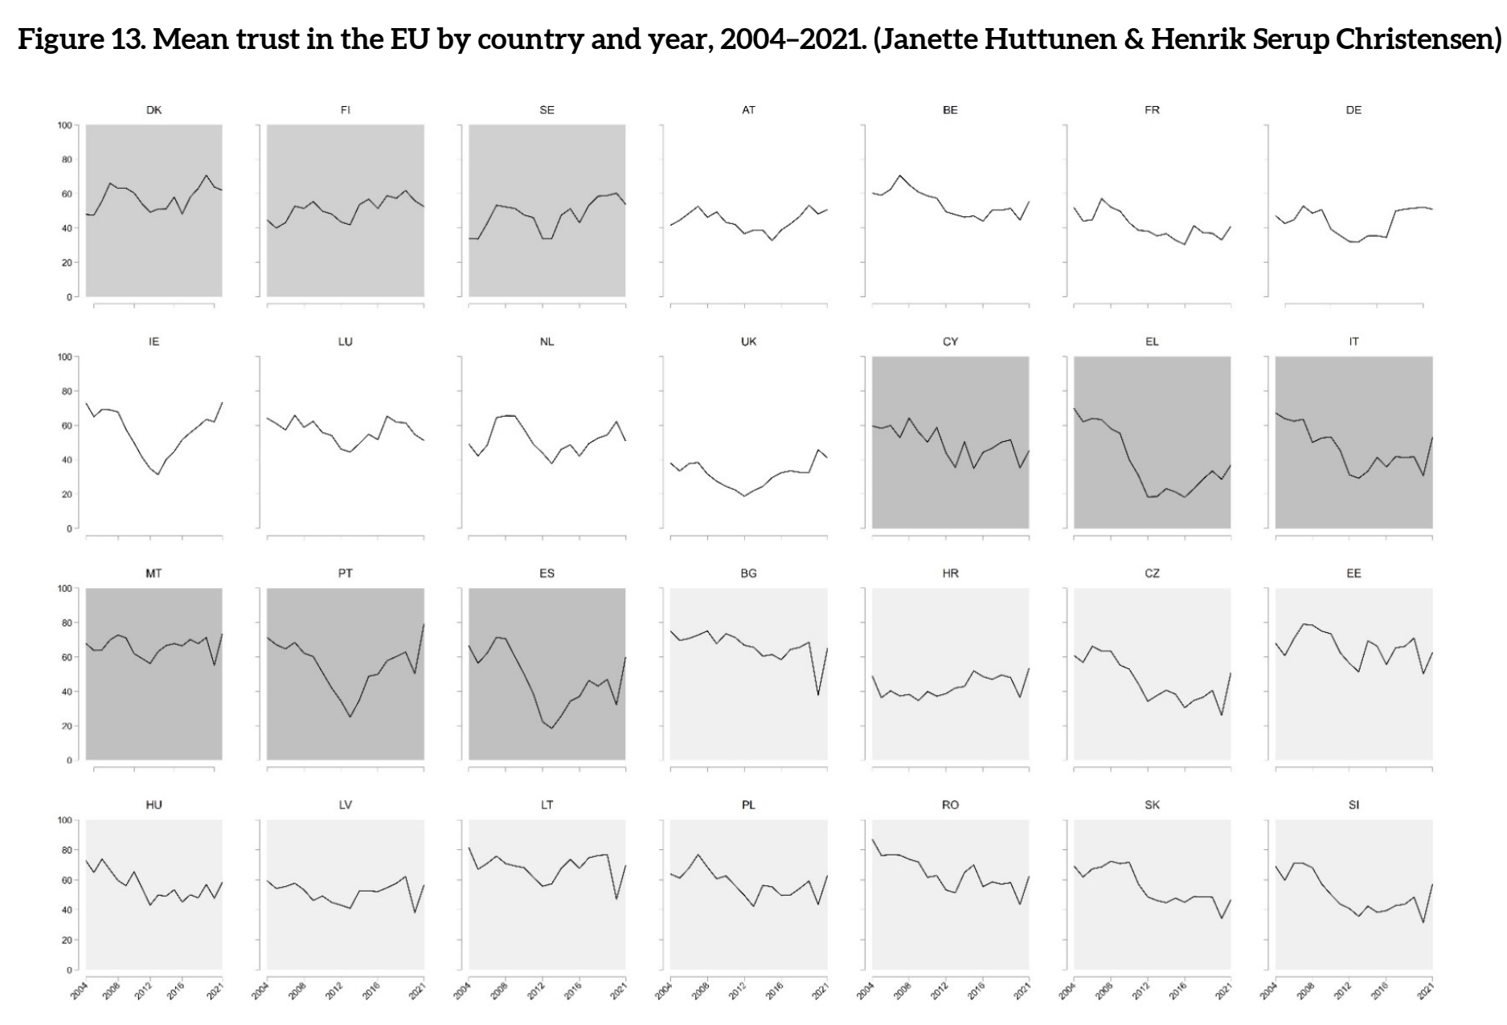
Dynamika zaufania politycznego

Slide 10
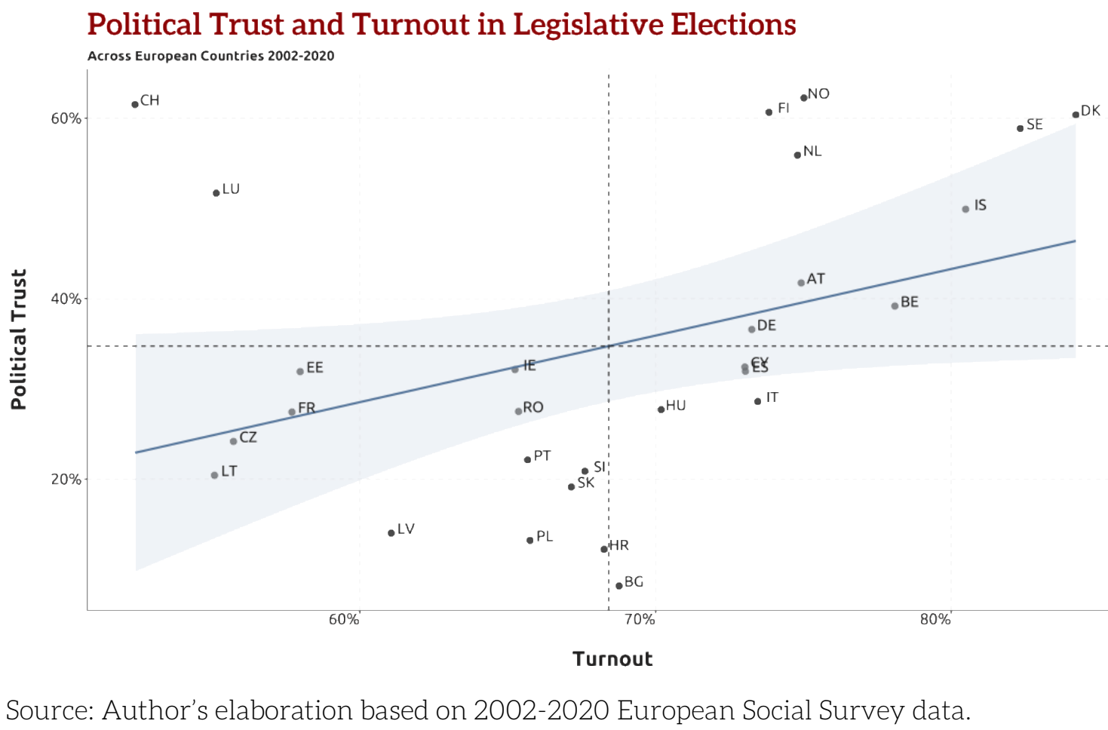
Znaczenie zaufania

Slide 11
Laboratorium Demokracji Młodych
Grupa 1: Reprezentacja
Grupa 2: Uczestnictwo
Stawanie w obronie kogoś i zwiększanie widoczności grup.
Osoby reprezentowane muszą być w stanie utożsamić się z działaniami osób je reprezentujących.
Udział w życiu politycznym to aktywność obywateli, którzy dobrowolnie chcą wywierać wpływ na politykę publiczną.
Głosowanie, protesty (legalne i nielegalne), praca partyjna, aktywizm, kampanie wyborcze, petycje (przemoc polityczna).
Zaufanie
Zaufanie oznacza pewność, że można polegać na kimś lub czymś.

Slide 12
Czego od Ciebie chcemy?
Chcemy stworzyć zestawy narzędzi dla polityków i edukatorów, które będą bazować na waszych rekomendacjach!
Zalecenia dla decydentów politycznych
Konkretne zalecenia i/lub przykłady tego, jak politycy powinni działać i/lub jakie strategie należy wdrożyć, aby rozwiązać problemy z:
Reprezentacją
Uczestnictwem
Zaufaniem
Rekomendacje dotyczące edukacji politycznej
Konkretne rekomendacje i/lub przykłady narzędzi, jakich powinien używać sektor edukacyjny, lub sposobów, w jakie edukacja powinna się zmieniać, aby rozwiązywać problemy z:
Reprezentacją
Uczestnictwem
Zaufaniem
Demokracją

Slide 13
Laboratorium Demokracji Młodych
Dziękujemy za udział!
Bildnachweis: https://www.sueddeutsche.de/thema/ Democracy_Lab

